Slide 1
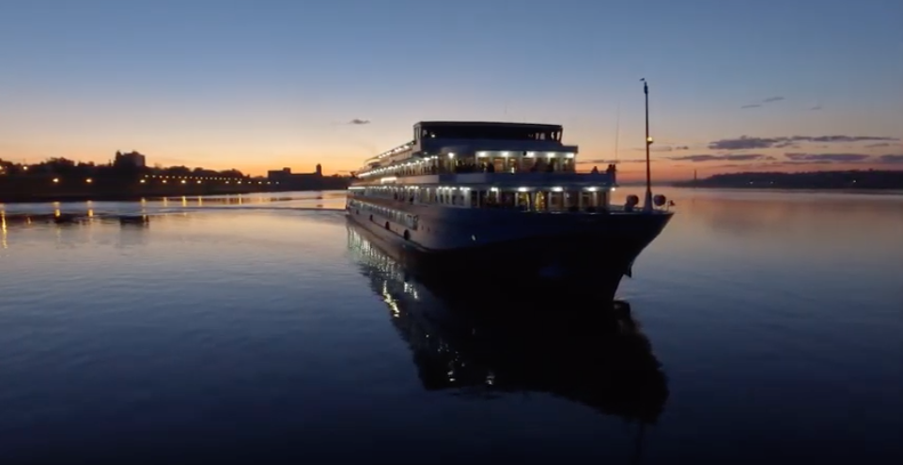

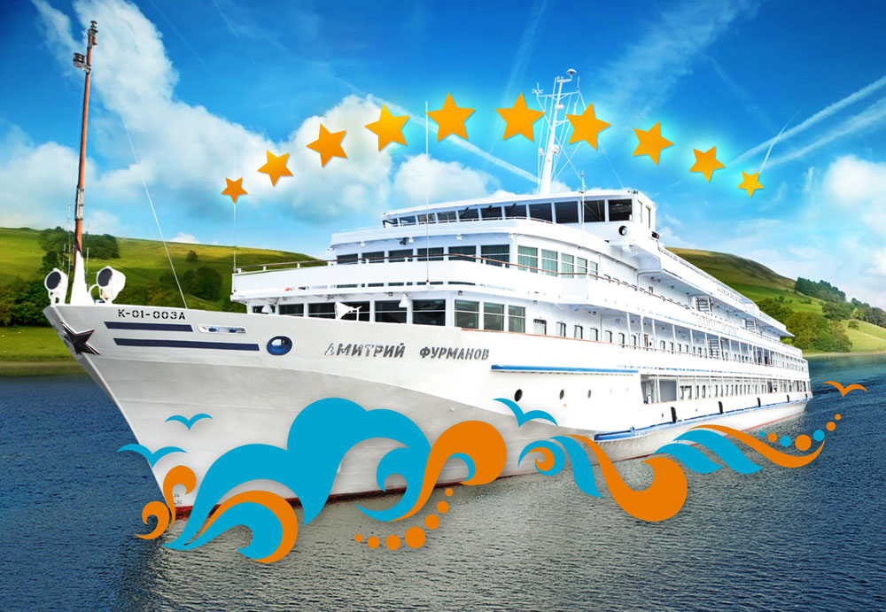
СУДОХОДНАЯ КОМПАНИЯ
«СОЗВЕЗДИЕ»
КРУИЗНАЯ КОМПАНИЯ
«ИНФОФЛОТ»

Slide 2
«ИНФОФЛОТ» СЕГОДНЯ - ЭТО:
Крупнейший туристический оператор в сфере речных круизов и агентство по речным и морским круизам;
Туроператор полного цикла (разработка маршрутов речных круизов, организация продвижения турпродукта, организация досуга на борту и берегу);
Собственные четырехпалубные и трехпалубные теплоходы;
Широкий спектр маршрутов по рекам европейской части России;
Организация туристического продукта на зарубежных направлениях;
Ежегодный поток туристов на наших теплоходах более 30 тысяч человек;
Туристы со всего мира

Slide 3

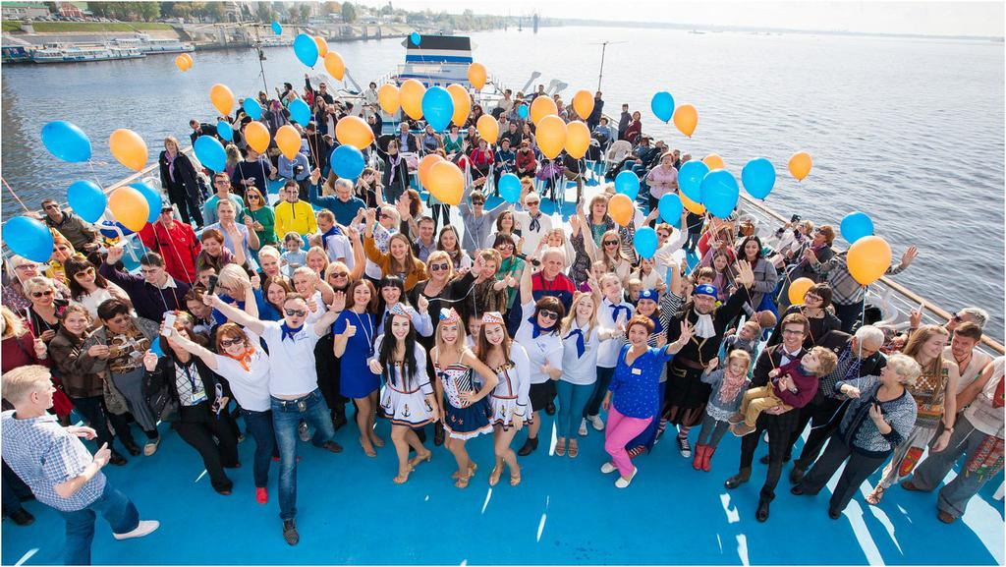
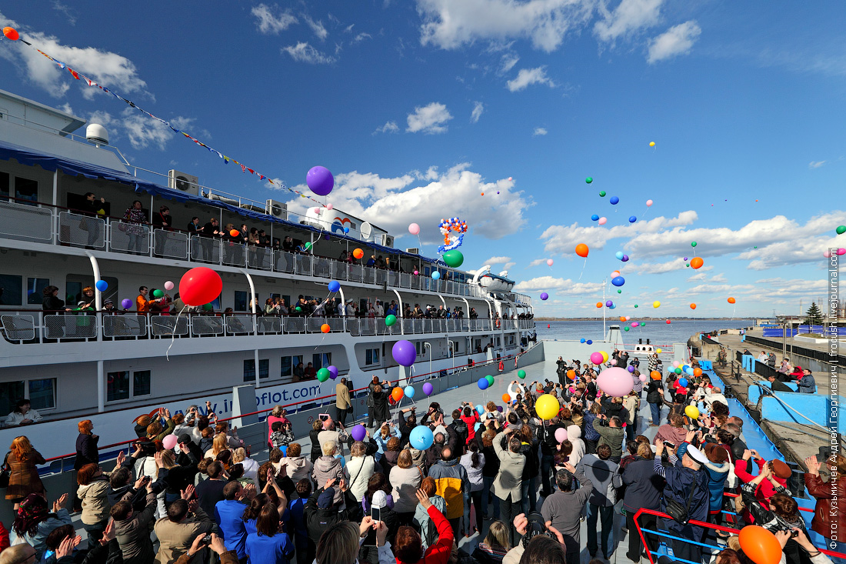
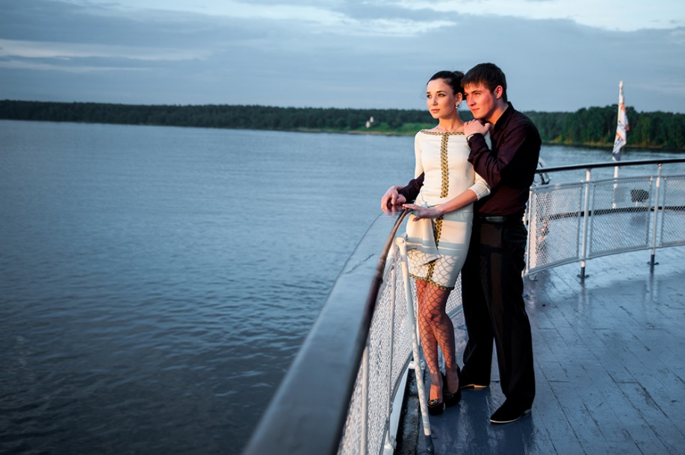
МЫ ДЕЛАЕМ ЛЮДЕЙ СЧАСТЛИВЫМИ!

Slide 4
КРУИЗНАЯ КОМПАНИЯ
«СОЗВЕЗДИЕ»
ЛУННАЯ СОНАТА
АЛЕКСАНДР БЕНУА
ЛЕБЕДИНОЕ ОЗЕРО
Н.А.НЕКРАСОВ
СЕВЕРНАЯ СКАЗКА
ДМИТРИЙ ФУРМАНОВ

Slide 5
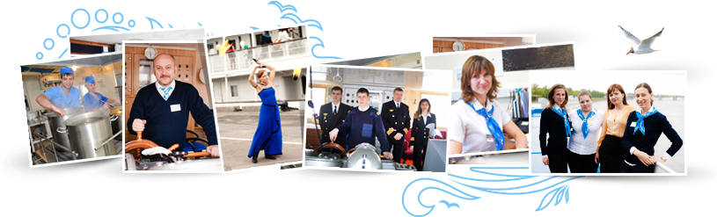
РАБОТА НА ТЕПЛОХОДАХ – ЭТО:
Новые впечатления
Новые друзья
Получение профессионального опыта
Возможности карьерного роста
Работа-путешествие
Практика иностранного языка

Slide 6
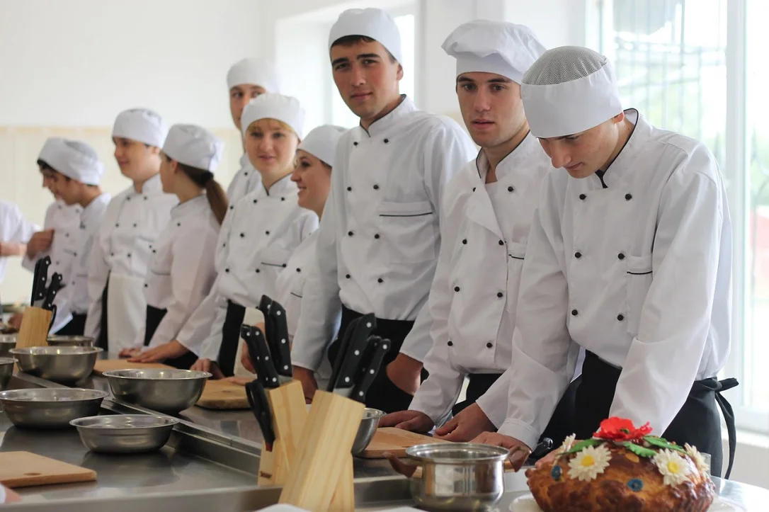
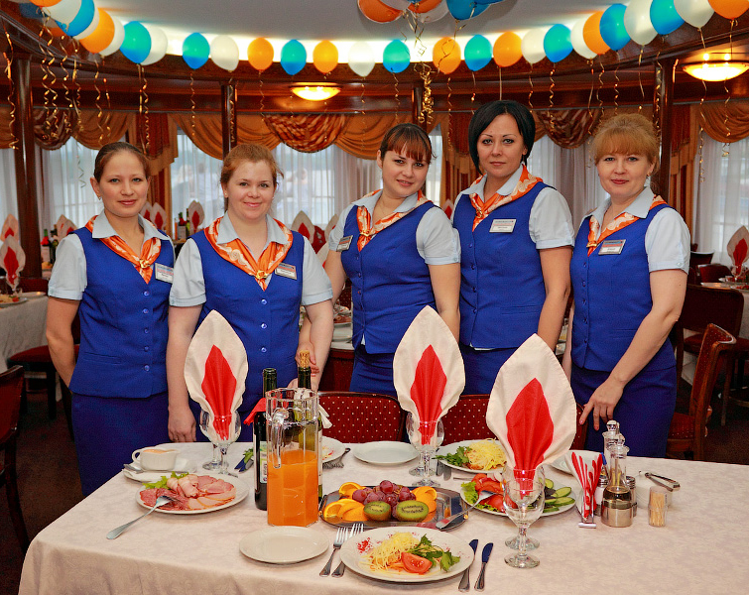
«ИНФОФЛОТ» ПРИГЛАШАЕТ
РАБОТНИКОВ РЕСТОРАНА:
Поваров
Кондитеров
Официантов
Барменов
Официантов и барменов
со знанием английского языка
Кухонных работников

Slide 7
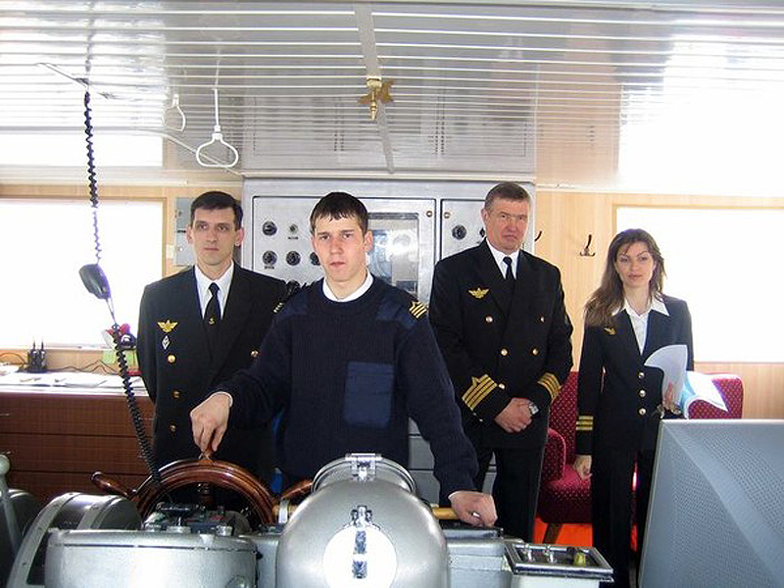
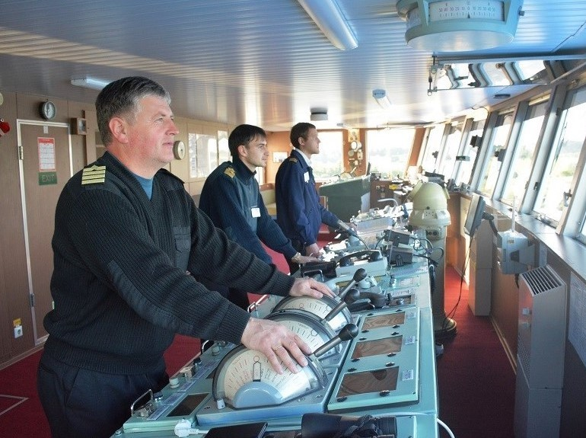
«ИНФОФЛОТ» ПРИГЛАШАЕТ
ПЛАВСОСТАВ:
Матросов
Мотористов
Рулевых

Slide 8
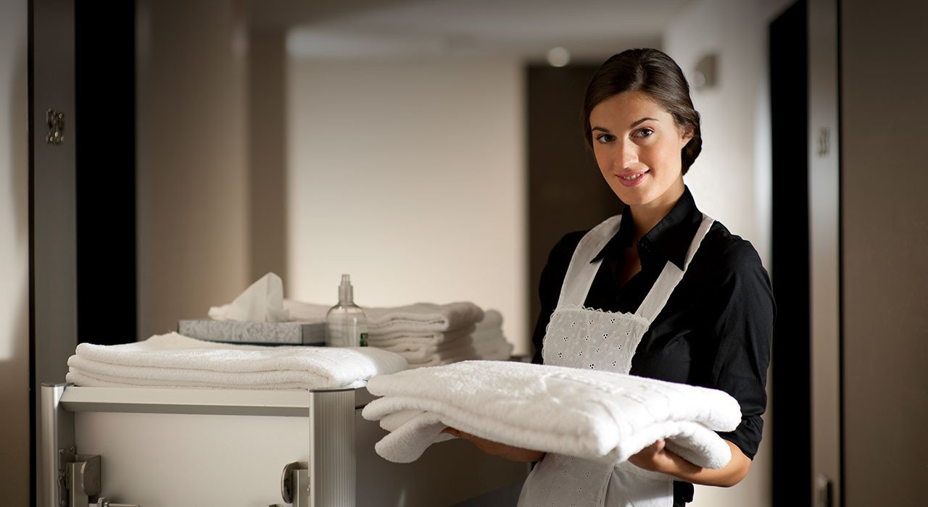
«ИНФОФЛОТ» ПРИГЛАШАЕТ
ПРОВОДНИКОВ
(ГОРНИЧНЫХ)
ПРОВОДНИКОВ
со знанием английского языка

Slide 9
МЫ ПРЕДЛАГАЕМ:
Официальное трудоустройство на период навигации (срочный трудовой договор)
Заработную плату в соответствии со штатным расписанием
Премию по итогам навигации
Проживание на борту теплохода
Трехразовое питание
Компенсацию медицинского осмотра
Полную или частичную компенсацию проезда до места стоянки теплохода

Slide 10

ЖДЕМ ВАС!
ОТДЕЛ ПЕРСОНАЛА:
+7-931-339-32-69
+7 (812) 242- 75-80 доб. 107, 108

